Slide 2
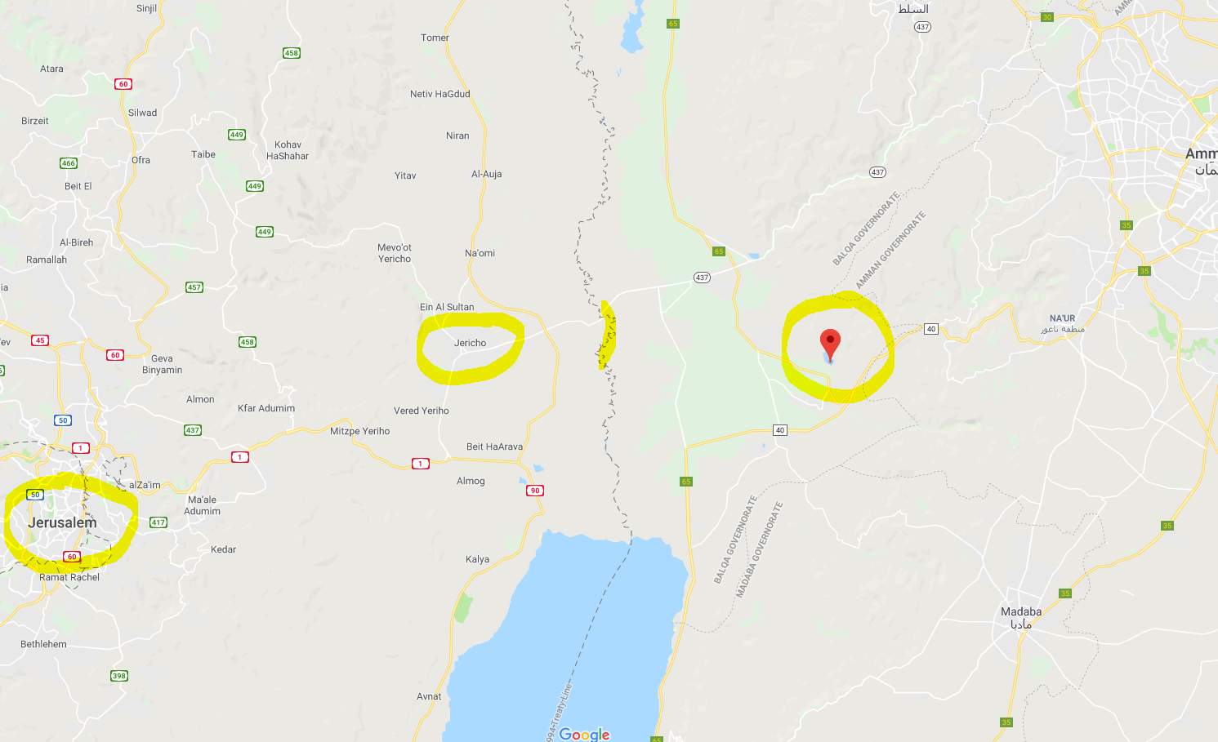
יהושע ג׳

Slide 3
יהושע ג׳
צעדים ראשונים
מתחיל מסע
שם כוהנים נושאי ארון הברית מקדימה
אומר לעם: "התקדשו"

Slide 4
יהושע ג׳
אלהים מדריך את יהושע
אלהים מממש הבטחות ותוכנית שלו

